Slide 1
Словарная работа на уроках русского языка во 2 классе по теме «Животные». Программа начального общего образования. Система Л. В. Занкова.
Автор: учитель начальных классов МБОУ «Гимназия №1» г. Нижневартовска Халимоненко Алла Алексеевна.

Slide 2
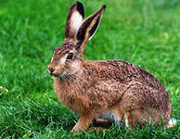
У косого нет берлоги, Не нужна ему нора. От врагов спасают ноги, А от голода кора.
заяц

Slide 3
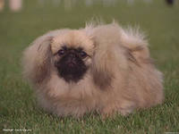
Заворчал живой замок, Лёг у двери поперёк. Две медали на груди. Лучше в дом не заходи.
собака

Slide 4
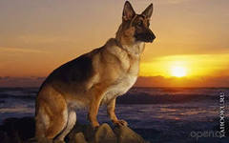
Вид сторожевой породы собаки.
овчарка

Slide 5
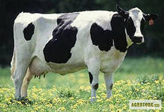
Траву жуёт, Громко поёт. Спереди вилы, Сзади – метла. Травы наелась – Молока дала.
корова

Slide 6
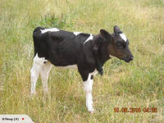
Ребёнок коровы.
телёнок

Slide 7
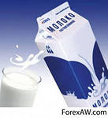
Рыжий молокозавод День жуёт И ночь жуёт: Ведь траву не так легко Переделать в …
молоко

Slide 8
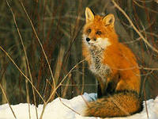
Ходит по лесу она, Щурит хитрые глаза. Ищет, чем бы поживиться Это хитрая …
лисица

Slide 9
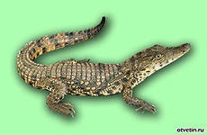
По реке плывёт бревно. Ох и злющее оно! Тем, кто в речку угодил, Нос откусит …
крокодил

Slide 10
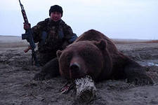
Убивание животных с помощью ружья.
охота

Slide 11
Заяц, собака, овчарка, корова, телёнок, крокодил, лисица, молоко, охота.

Slide 12
Укажи «лишнее» слово. Докажи.
Заяц, собака, овчарка, корова, телёнок, крокодил, лисица, молоко, охота.
Заяц, собака, овчарка, корова, телёнок, крокодил, лисица, молоко, охота.

